Slide 1
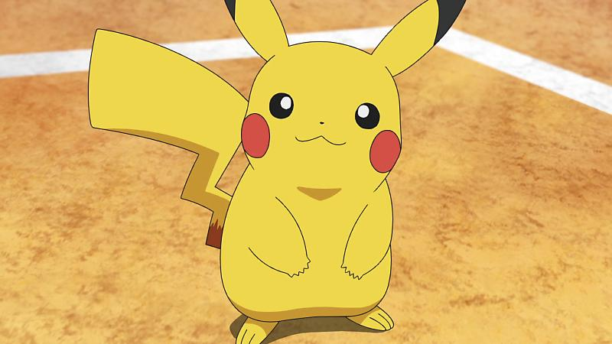
2DGP 1차 프로젝트 발표
2019184037 홍순욱

Slide 2
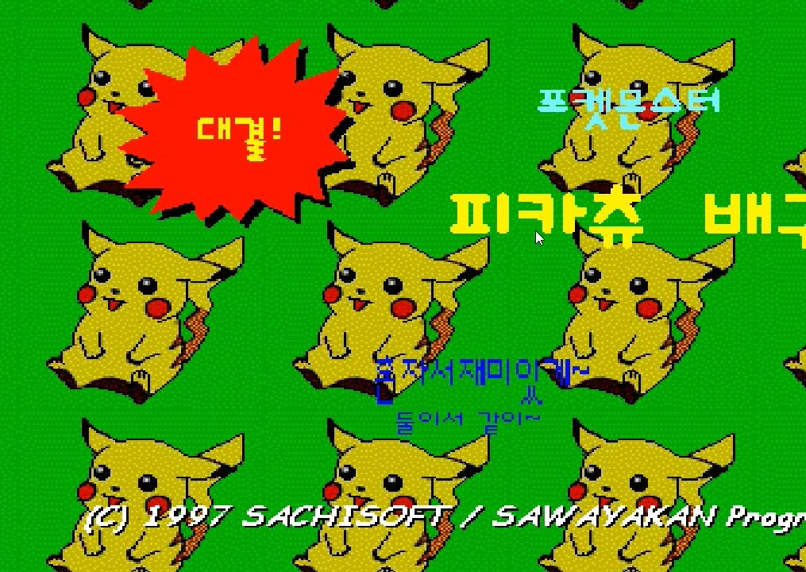
피카츄 배구
어릴때 많이 즐겼던 고전 게임 피카츄 배구를 구현한 비치 발리볼 형태의 스포츠 게임입니다.

Slide 3
게임 컨셉
비치 발리볼 형태의 게임으로써 1대1로 제한 시간내에 더 많은 득점, 일정 점수(15점)을 획득한 플레이어가 승리
공은 화면 밖으로 나가는 게 아닌, 화면에서 공이 안쪽으로 튕기게 제작해 플레이어가 더욱 긴장감 넘치게 플레이 할 수 있습니다.
플레이어들은 각자 심리전을 통해 공격 및 수비로 대응 할 수 있습니다. (공격: 스파이크 심리전, 수비: 슬라이딩 심리전 등…)

Slide 4
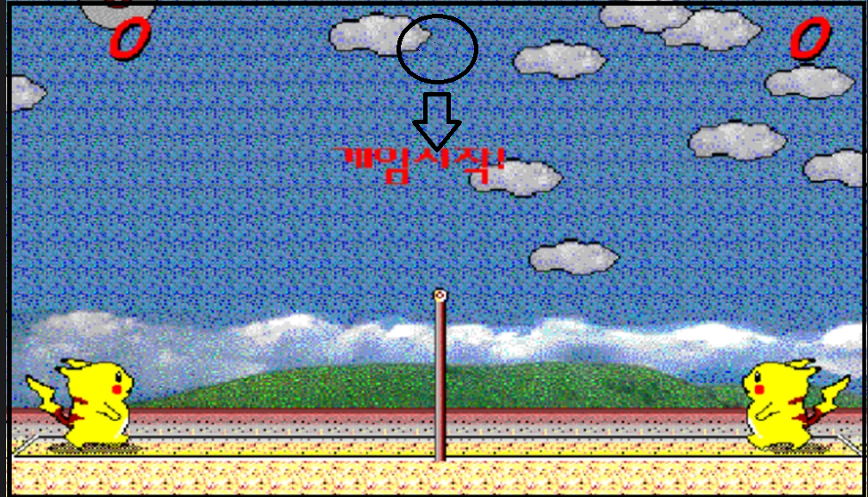
⊙ 예상 게임 진행 흐름(게임 시작)
게임이 시작하면 화면이 나오고, 플레이어는 왼쪽 캐릭터로 시작합니다. 공은 정중앙에서 아래로 떨어지게 됩니다.

Slide 5
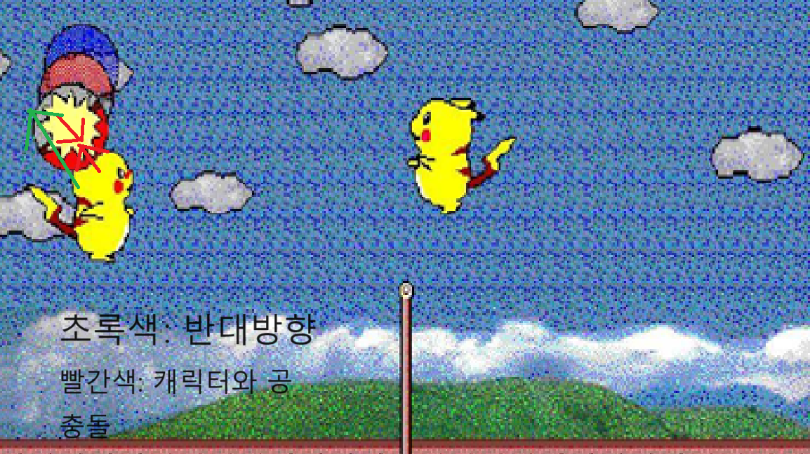
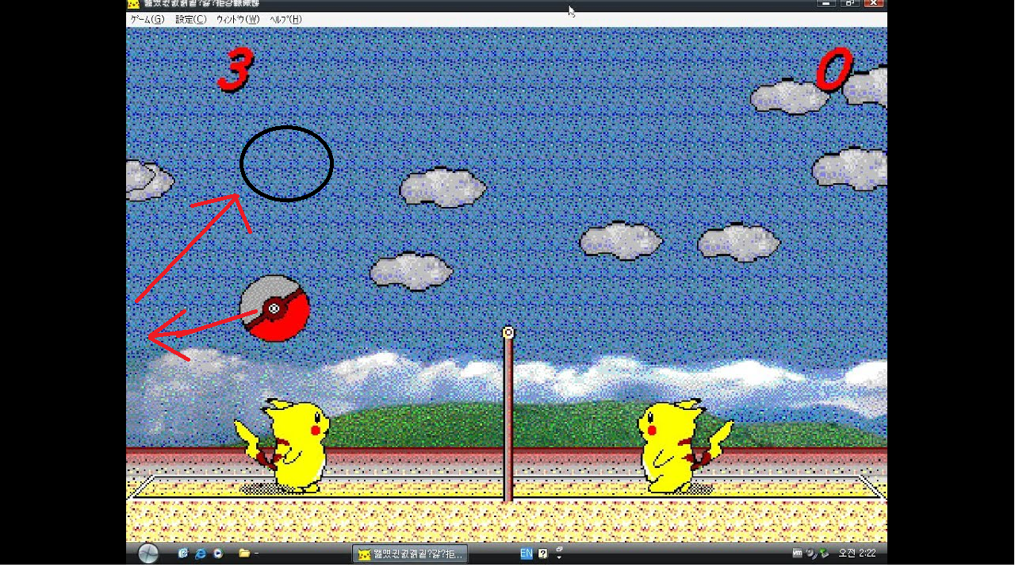
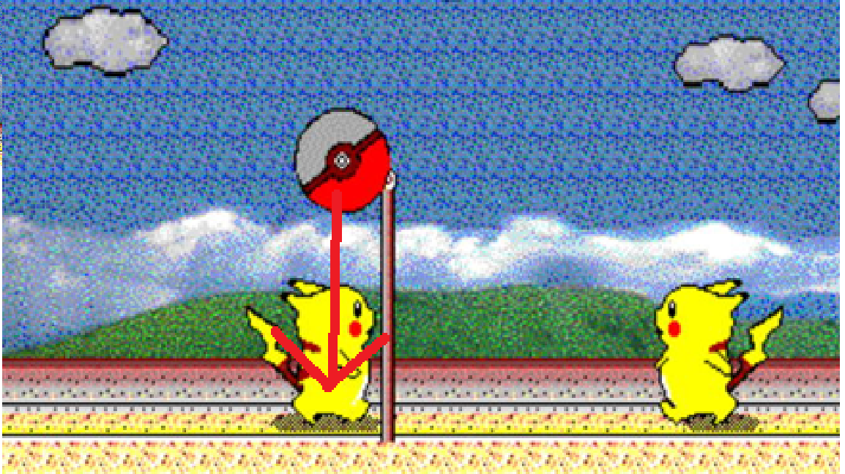
⊙게임 진행 흐름(게임 진행1)
1. 캐릭터와 공이 충돌하게 되면 공은 캐릭터의 반대방향으로 이동합니다. 즉, 공의 이동 방향이 반대로 향합니다.
2. 공이 벽에 닿으면 공이 반대방향으로 이동합니다. 캐릭터가 일부러 공을 벽에 닿게 해 공을 반대 방향으로 향하게 하고, 자신만의 기술적인 공격루트로 득점 기회를 만들 수 있습니다.
3. 공이 네트와 닿으면 공은 네트 안쪽으로 향하게 됩니다. 즉, 네트에 닿으면 공은 밑으로 향하게 되어 점수를 줄 확률이 높아집니다.

Slide 6
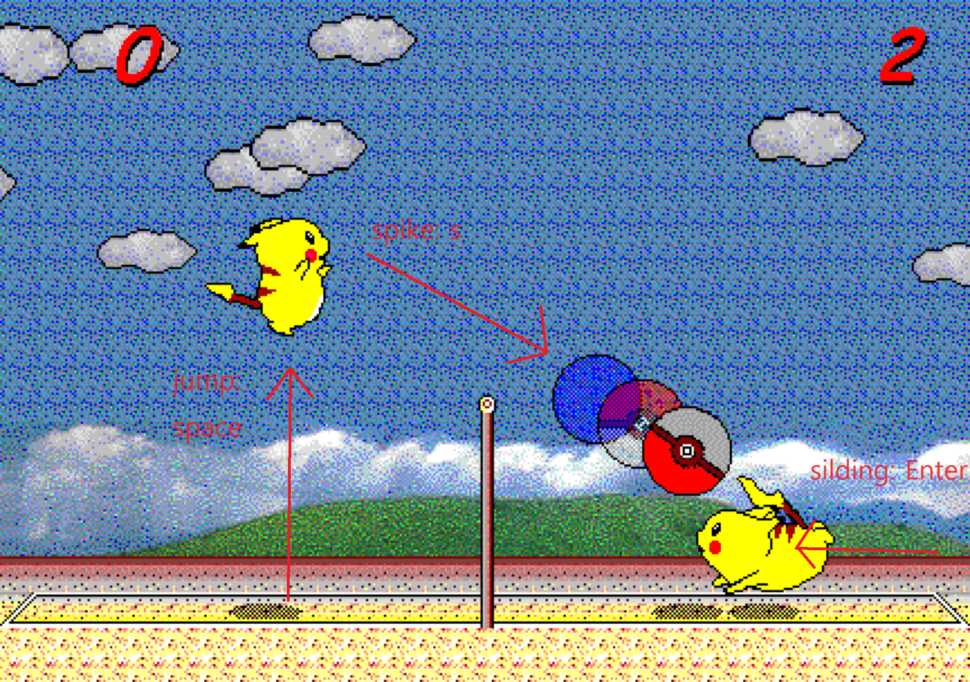
⊙게임 진행 흐름(게임 진행2)
캐릭터가 키보드 event를 받아서 공격할 때 공의 이동방향을 빠르게 하거나, 캐릭터를 점프하게 할 수 있고, 빠른 공을 대처 하기 위해서 슬라이딩을 통해서 공을 받을 수 있습니다.
이 사진을 보면 p1이 점프를 하고, 공을 s키를 눌러 공을 스파이크 해서 공의 각도를 변환 시켜, 공을 빠르게 합니다. P2는 그 공을 받기 위해 슬라이딩을 통해 자신의 위치를 보다 더 빠르게 이동 시켜 수비하는 모습입니다.

Slide 7
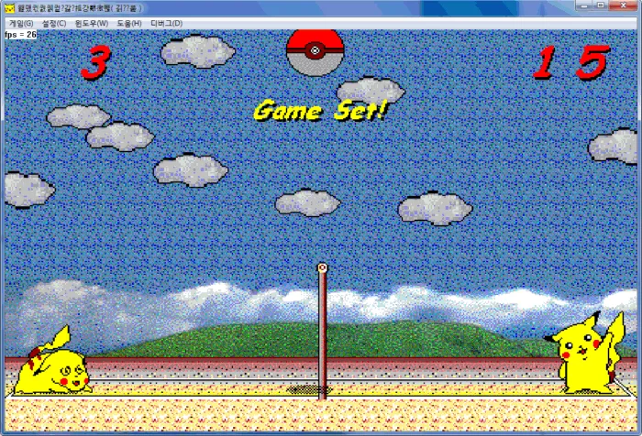
⊙게임 진행 흐름(게임 종료)
- 제한 시간이 종료되거나 일정 점수에 도달하게 되면 게임은 종료 되고, 메뉴 창으로 이동하게 됩니다.

Slide 8
⊙ 게임 개발 일정
주 차 | 게임 개발을 위한 예상 시나리오 | 세부적인 내용 | 진행률
1 주차 | 리소스 수집 및 게임 프레임 워크 구상 | 리소스 수집, 객체 class 및 함수를 어떤 방식으로 할지 구상 | 15 %
2 주차 | 게임의 기본이 되는 틀 구현 | 게임의 기본적인 object 생성(캐릭터, 배경, 공, 네트) 및 애니메이션 적용(이동, 공의 움직임 등) | 0 %
3 주차 ~ 4 주차 | 공에 대한 기술적인 측면 적용 (충돌 처리) | 캐릭터와 공의 충돌 처리 공이 화면 밖으로 나가지 않기 캐릭터가 S를 입력하면 스파이크 처리 등등.. | 0 %
4 주차 | 게임 event 구현 (될 수 있으면 다이어그램 표현 후 개발) | 캐릭터 컨트롤러 및 키보드 입력 처리, 타이머(제한 시간) 추가 | 0 %
5 주차 | 게임 기본테마 생성 | 게임 테마(실행 메뉴, 메인 메뉴, 엔딩 메뉴 등등) 추가 | 0 %
6 주차 | 인공지능 구현 | 상대의 인공 지능 구현(1인용 게임), 다른 사람과 같이 할 수 있게 (2인용 게임) 구현 | 0 %
7 주차 | 게임 사운드 적용 | 게임에 필요한 사운드(캐릭터, 공 과 캐릭터 충돌, 공 스파이크) 적용 | 0 %
8 주차 | 최종 점검 및 버그 수정 | 직접 게임을 하고, 버그 수정 및 더 추가하고 싶은 요소 추가 | 0 %

